Slide 1

Kanban Board
Progetto di Ingegneria del software

Slide 2
Introduzione al sistema
Architettura
generale
Di seguito verrà esposta l’architettura generale del sistema, con diagrammi delle classi e diagrammi di sequenza.

Slide 3
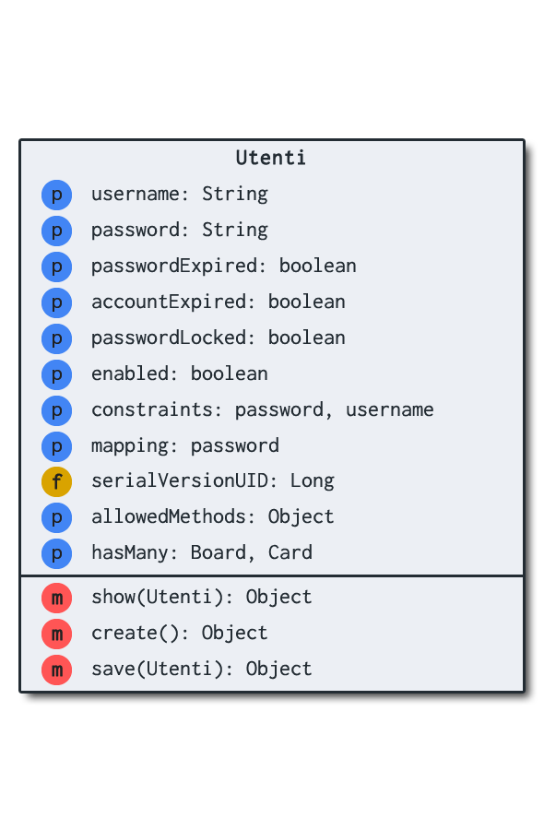
La classe utenti, rappresenta colui che andrà ad utilizzare il sistema. Per poter utilizzare il sistema, l’utente dovrà essere registrato tramite username e password.
Per gestire la registrazione, il login e il logout è stato utilizzato il plugin SpringSecurity Service.
Come precondizione in fase di progettazione, è stata scelta come logica di funzionamento che gli utenti possiedano molte Board, cioè ne siano creatori e quindi amministratori ed inoltre che gli utenti possano avere molte card assegnate.

Slide 4
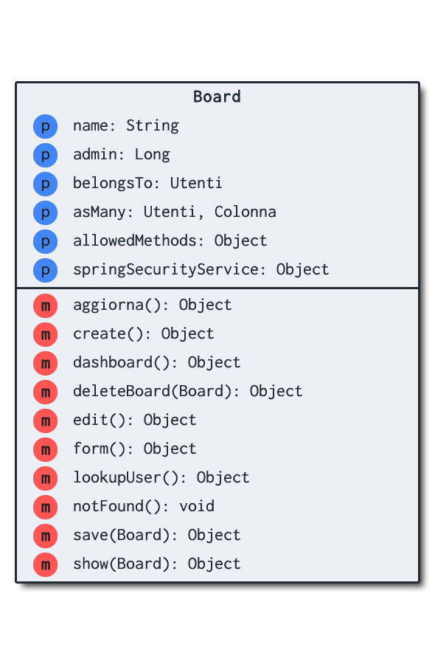
La classe board rappresenta l’oggetto principale del sistema.
La board è stata rappresentata da un nome e da un Amministratore, cioè colui che l’ha creata.
Le precondizioni scelte in fase di progettazione della classe, hanno portato alla realizzazione di un modello che, ogni board contenga molte colonne e molti utenti intesi come partecipanti al progetto rappresentato dal nome della board, mentre è stato scelto che un solo utente sia l’amministratore.

Slide 5
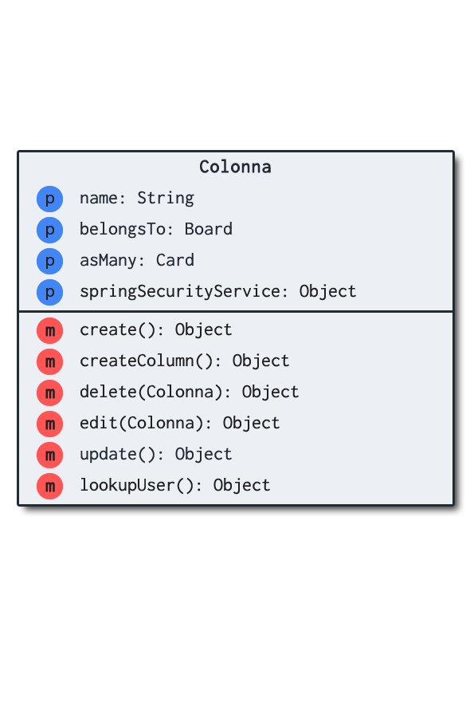
La classe colonna rappresenta uno degli oggetti contenuti all’interno della board.
La colonna è rappresentata solo dal nome che gli viene assegnato in fase di creazione.
Progettato come un contenitore per gli oggetti di tipo card, in quanto ogni colonna può contenere più card, ed inoltre la colonna può essere contenuta solo in una board.

Slide 6
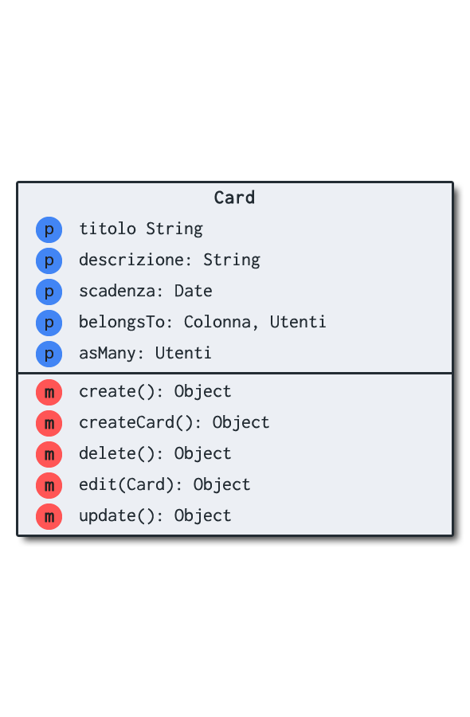
La classe card, rappresenta i task della kanban board.
Concepita con tre campi: il titolo che rappresenta in breve l’obbiettivo della card, la descrizione che descrive in dettaglio il task da compiere e una data di scadenza che rappresenta il tempo a disposizione per compiere il task.
Come precondizioni in fase di progettazione è stato deciso che ogni card deve appartenere ad una sola colonna

Slide 7
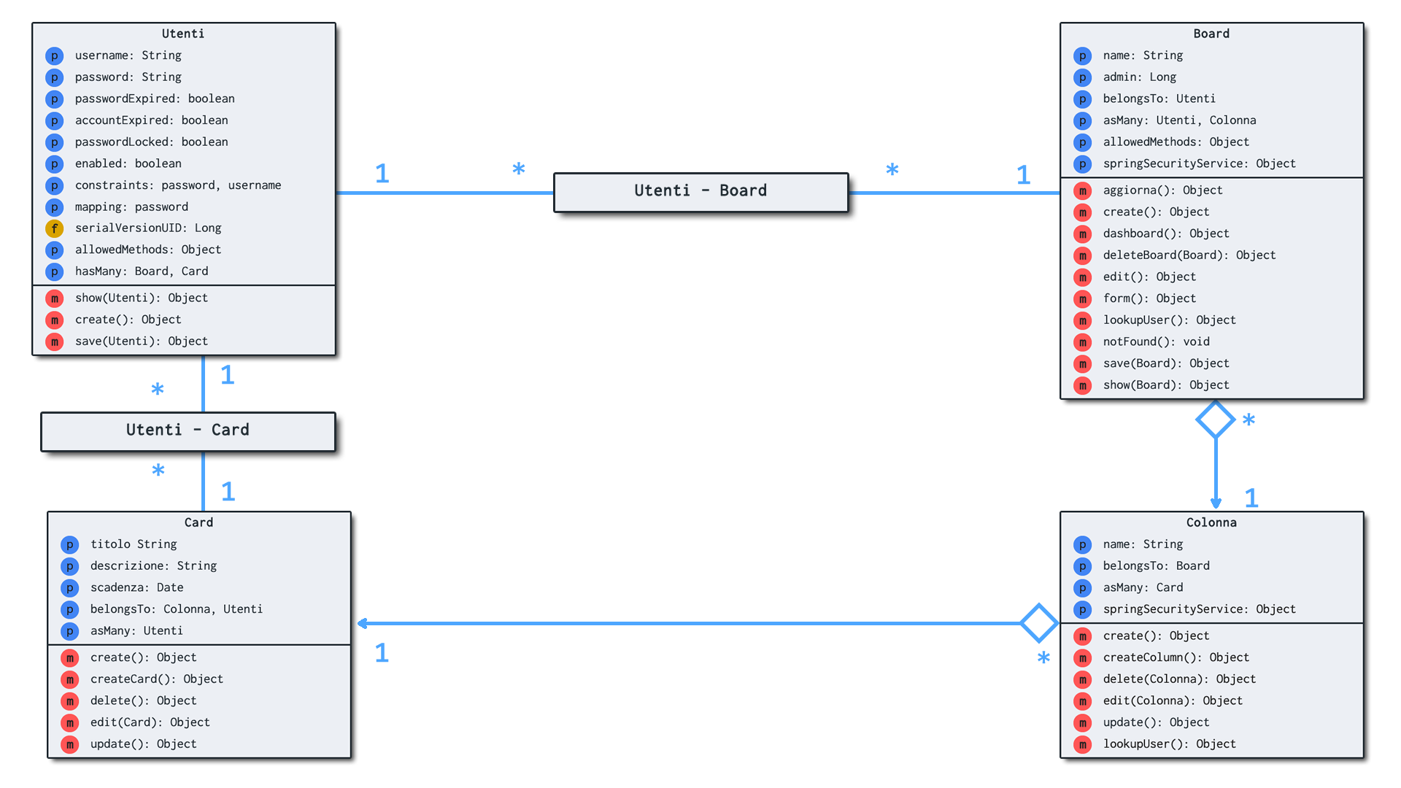

Slide 8
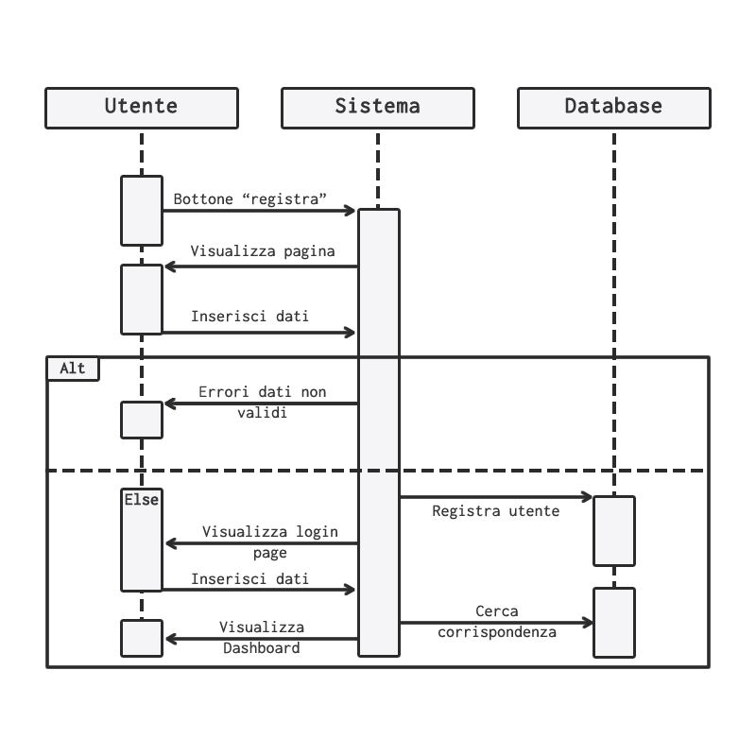
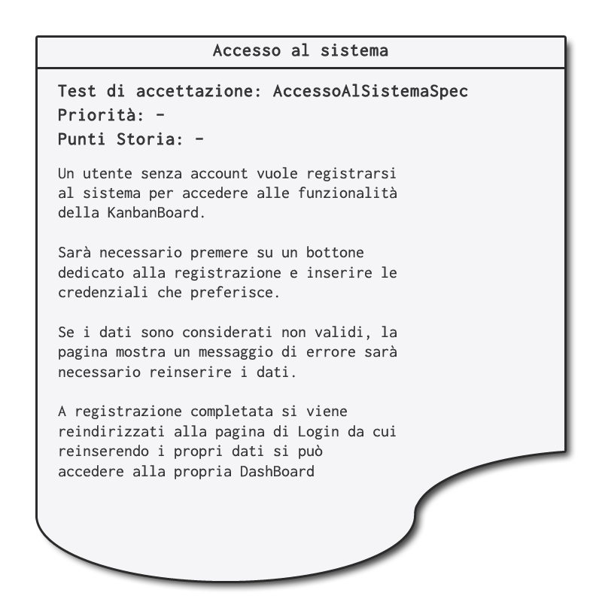
Diagramma di sequenza:
Accesso al Sistema

Slide 9
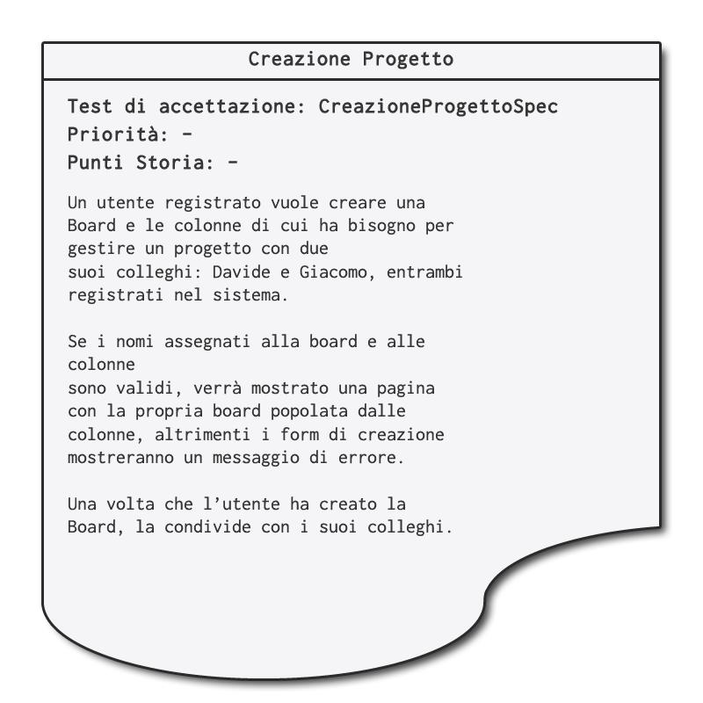
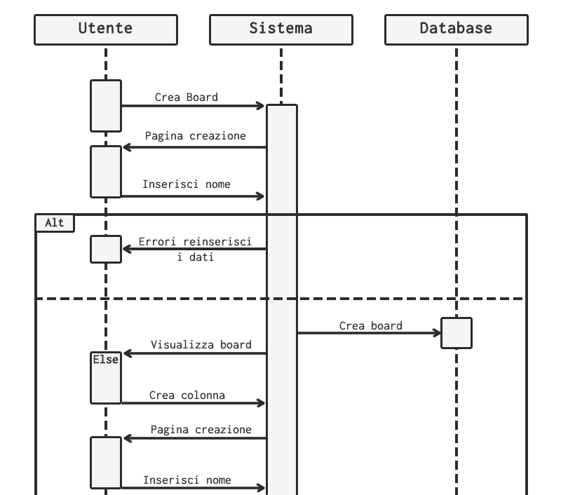
Diagramma di sequenza:
Creazione progetto (parte 1)

Slide 10
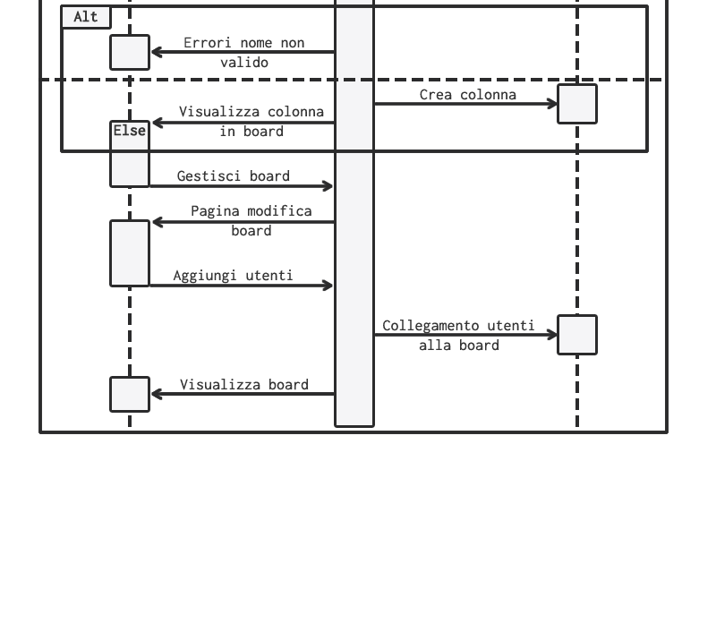
Diagramma di sequenza:
Creazione progetto (parte 2)

Slide 11
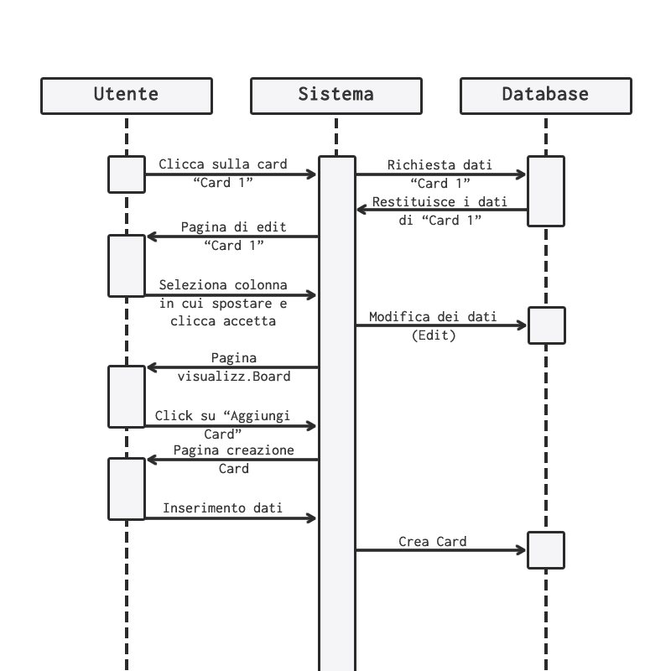
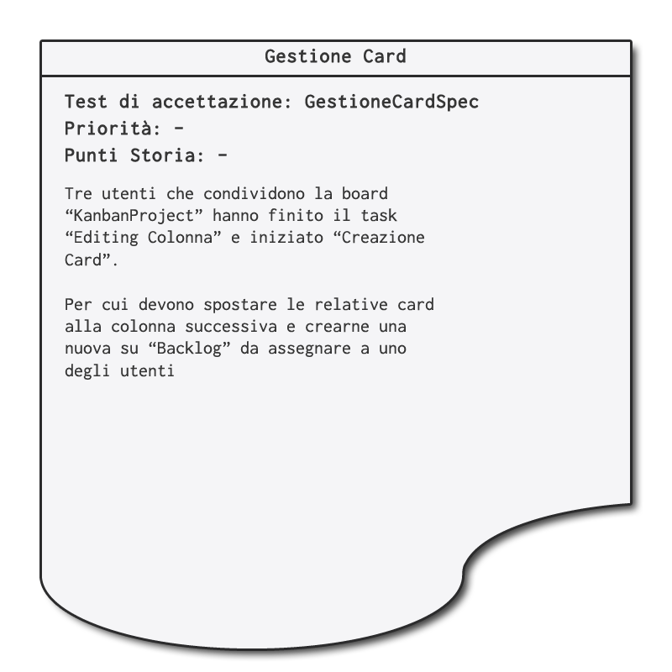
Diagramma di sequenza:
Gestione Card (parte 1)

Slide 12
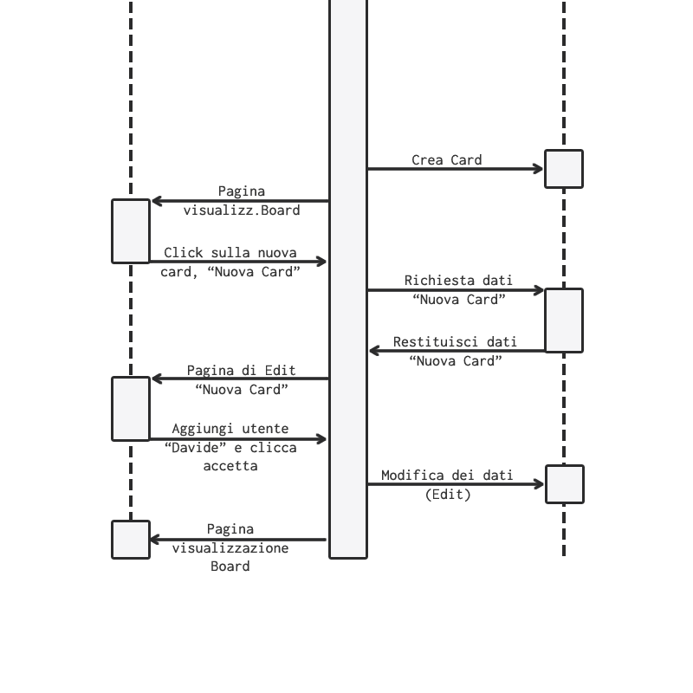
Diagramma di sequenza:
Gestione Card (parte 2)

Slide 13
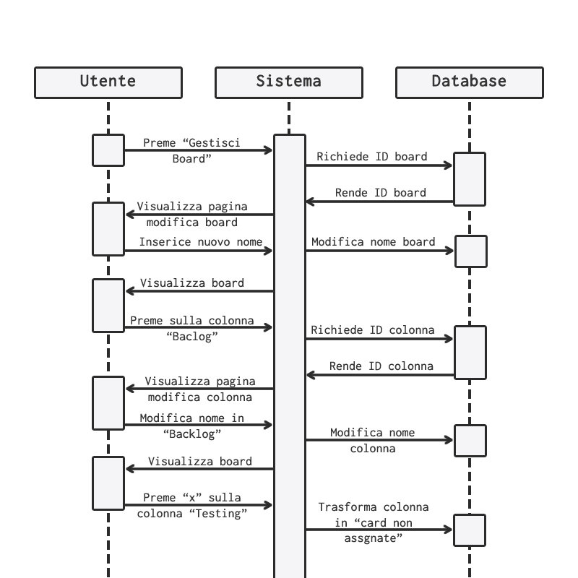
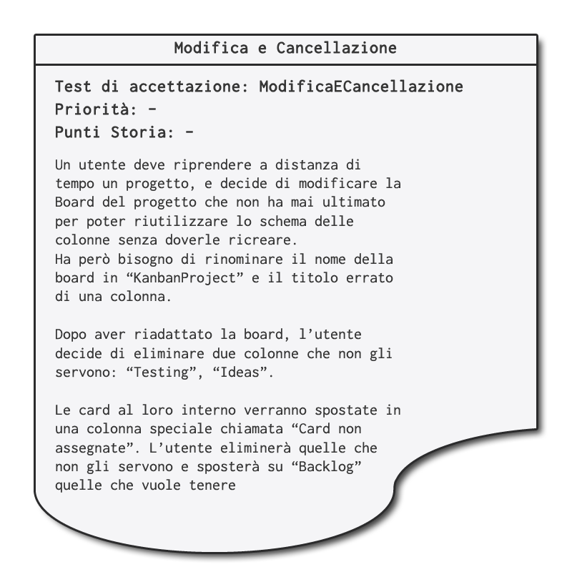
Diagramma di sequenza:
Modifica e cancellazione (parte 1)

Slide 14
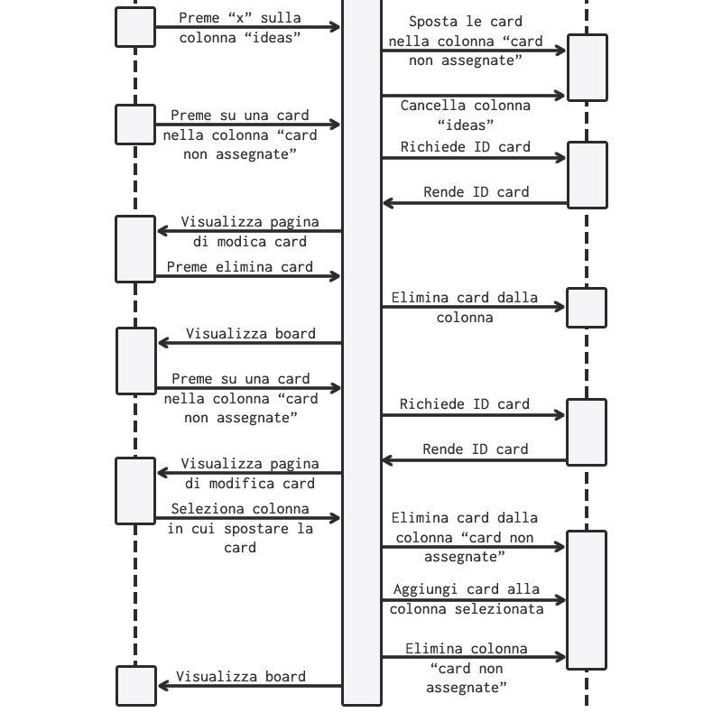
Diagramma di sequenza:
Modifica e cancellazione (parte 2)

Slide 15
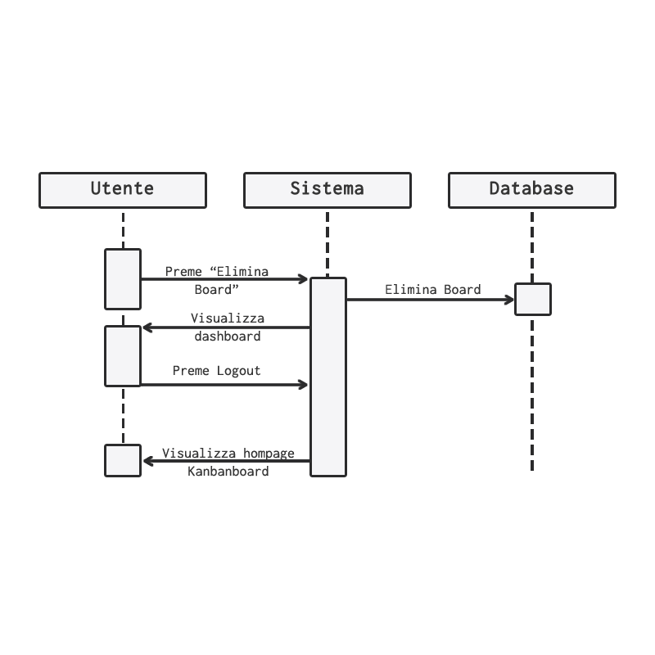
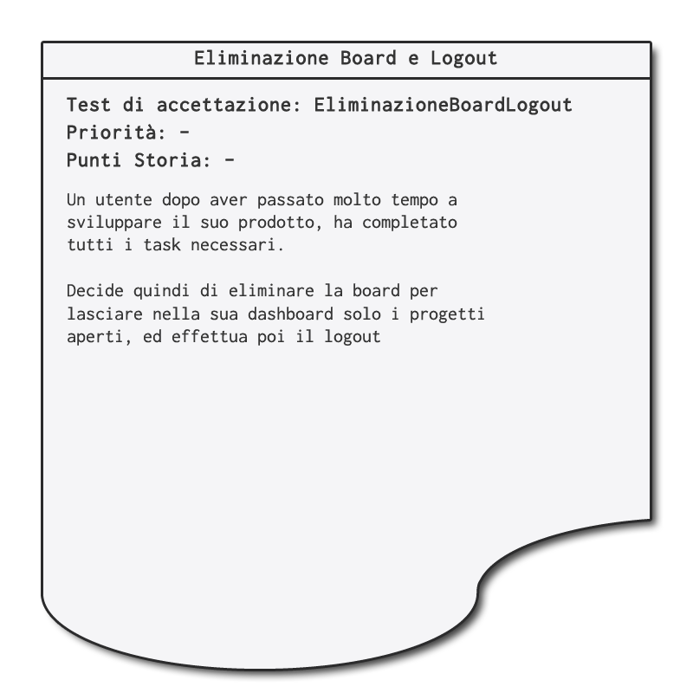
Diagramma di sequenza:
Eliminazione Board e Logout

Slide 16
Analisi del sistema
Il sistema al suo interno
Alcune parti fondamentali del codice interno al sistema

Slide 17
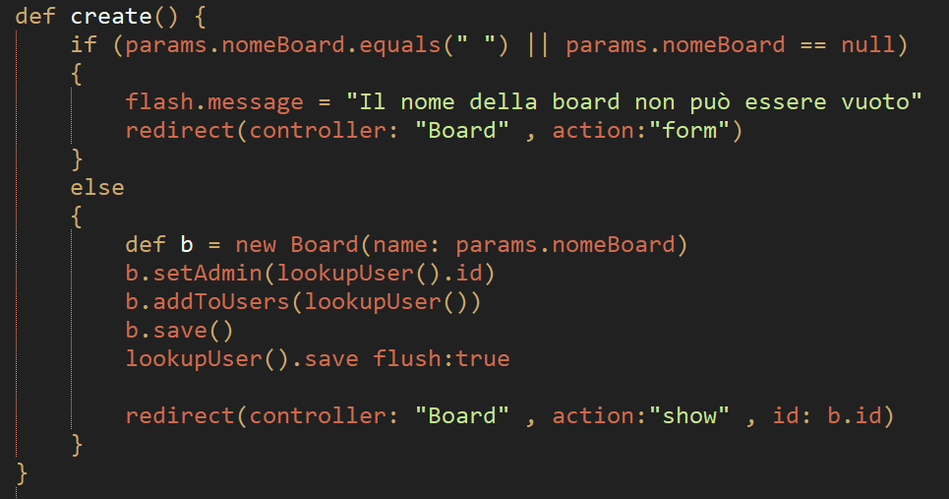
Creazione
Board
Prendendo i dati dalla view inseriti da un utente, viene effettuato un controllo se i dati sono validi.
In caso di dati non idonei viene mostrato un messaggio di errore e si viene reindirizzati alla pagina di creazione. Altrimenti se validi la Board viene creata con il nome scelto dall’utente, ed inoltre l’utente viene impostato come amministratore. Si viene poi reindirizzati alla Board appena creata.

Slide 18
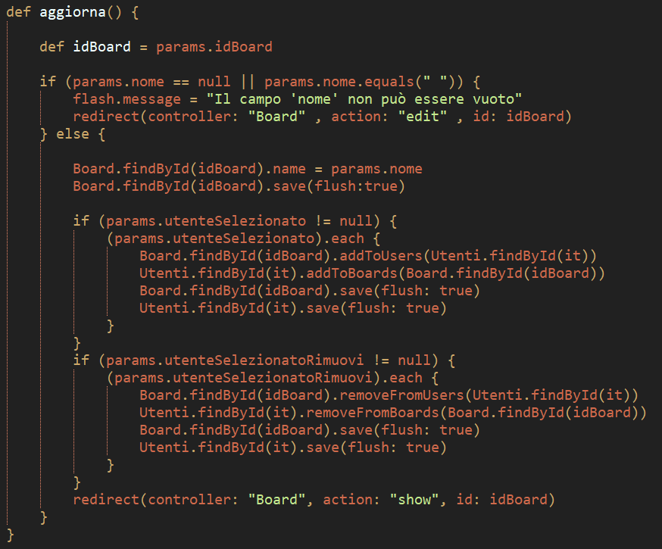
Aggiornamento dati
Board
Prendendo i dati dalla view di modifica inseriti dall’utente, viene effettuato un controllo se i dati sono validi.
In caso di dati non idonei viene mostrato un messaggio di errore e si viene reindirizzati alla pagina modifica. Altrimenti vengono effettuate le modifiche.
Aggiorna() si occupa di inserire e/o eliminare utenti partecipanti alla board oltre a consentire la modifica del nome. A modifiche effettuate si viene reindirizzati alla board.

Slide 19
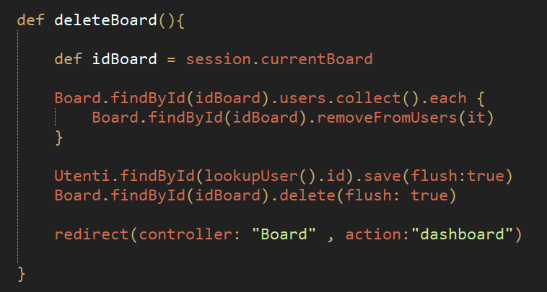
Eliminazione
Board
Dopo la pressione da parte dell’utente del tasto di eliminazione, dalla sessione corrente viene recuperato l’id della board corrente (session.currentBoard).
In sequenza vengono eliminati tutti gli utenti che partecipano alla Board e per ricorsione anche le colonne e le card.
Dopo di che si viene reindirizzati alla dashboard.

Slide 20
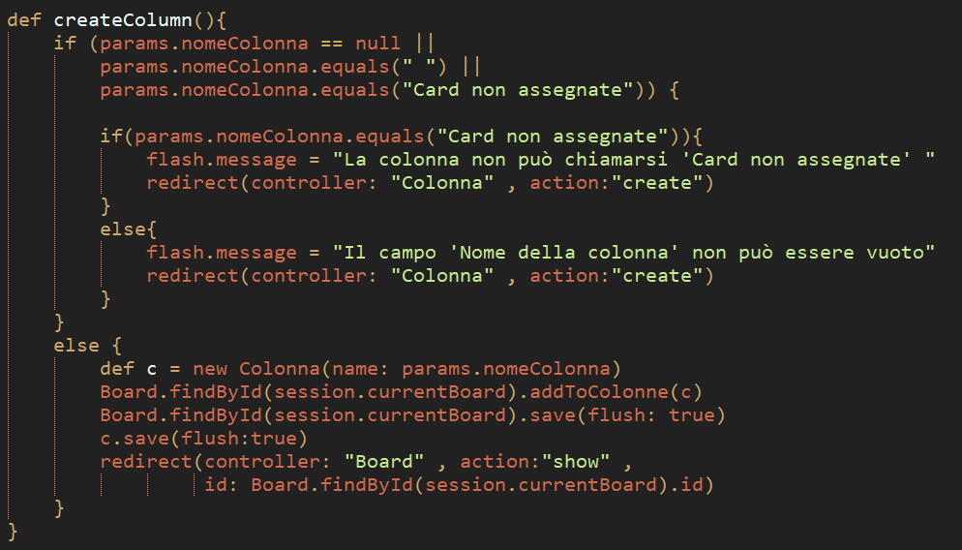
Creazione
Colonna
Prelevando i dati inseriti nella view dall’utente, viene effettuato un controllo se sono validi.
Se non sono validi, si viene reindirizzati alla pagina di creazione con un messaggio di errore.
Caso particolare di dati non validi è il caso in cui, l’utente voglia assegnare il nome ‘Card non assegnate’, in quanto riservato del sistema, in caso di eliminazione di colonne con all’interno delle card.
In caso di dati validi, la colonna viene creata e associata alla board corrente. Dopo di che si viene reindirizzati alla view della board.

Slide 21
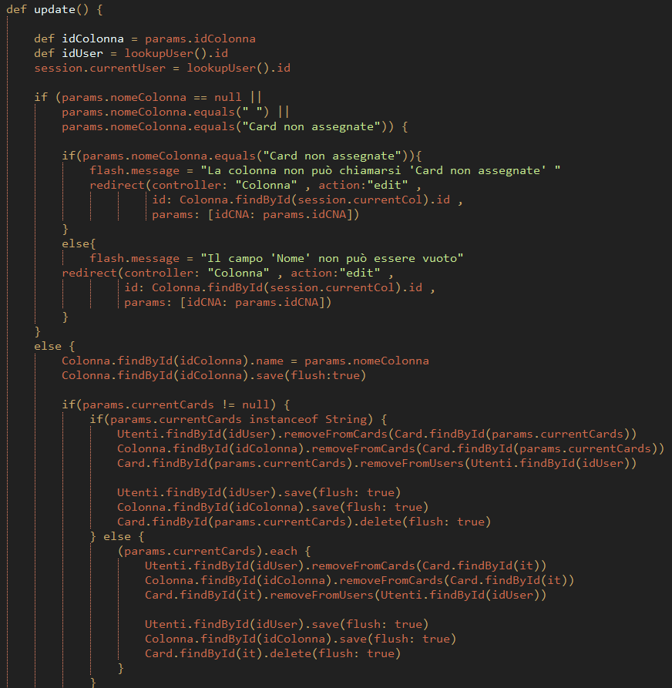
Aggiornamento dati
Colonna (parte 1)
Prelevando i dati dalla view di modifica inseriti dall’utente, viene effettuato un controllo se sono validi. In caso di dati non validi, viene mostrato un messaggio di errore e si viene reindirizzati alla view di modifica.
Nel caso i dati siano validi la colonna viene salvata. Nella funzione update è possibile gestire anche le card della colonna, nello specifico cancellare una o più card.

Slide 22
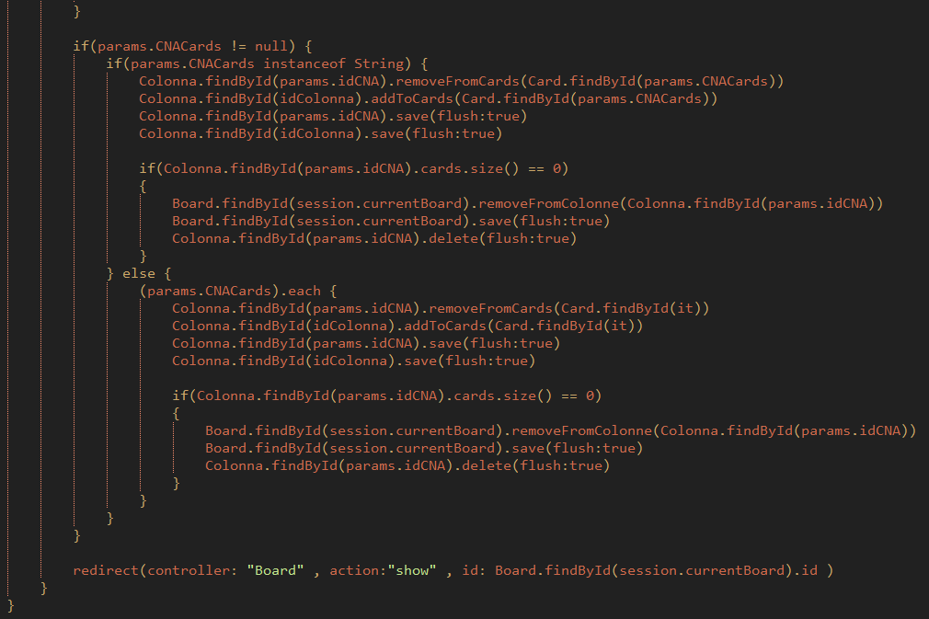
Aggiornamento dati
Colonna (parte 2)
Nella funzione update(), viene gestito lo spostamento delle eventuali card dalla colonna ‘Card non assegnate’.
Questa colonna riservata, viene visualizzata quando vi sono card orfane di colonne e viene automaticamente cancellata quando è priva di card.
Aggiornati i dati, si viene reindirizzati alla view della Board.

Slide 23
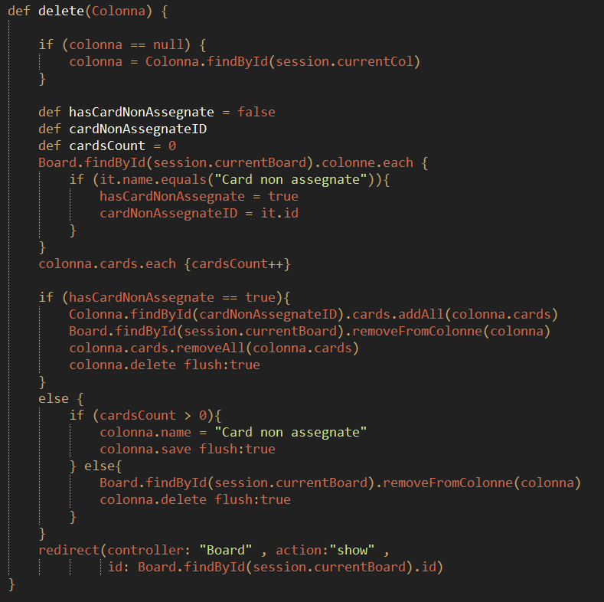
Eliminazione
Colonna
Quando l’utente seleziona l’eliminazione della colonna, viene recuperato l’id della colonna scelta per l’eliminazione.
Se la colonna che si vuole eliminare possiede delle card, esse diventano orfane e vengono spostate nella colonna ‘Card non assegnate’ ed in caso essa non esista, viene creata. In caso la colonna non possied card, il passaggio delle card viene saltato.
Eliminata la colonna si viene reindirizzati alla Board.

Slide 24
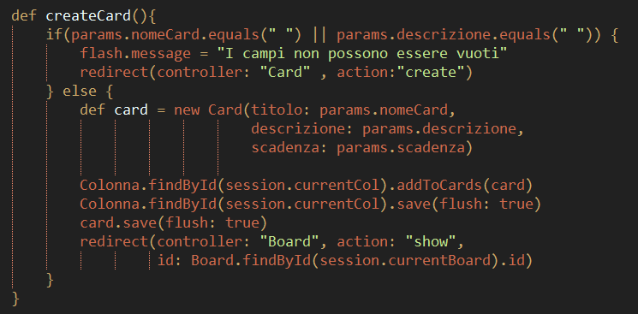
Creazione
Card
Quando l’utente dalla schermata di creazione della card da l’ok per la creazione, viene richiamata la funzione createCard(), che recuperando i dati inseriti dall’utente nella view, ne esegue il controllo e se validi crea la card, altrimenti viene visualizzato un messaggio di errore e si viene reindirizzati alla pagina di creazione.
Parte fondamentale della creazione della card è stata la progettazione della vista, in quanto il pulsante di creazione è innestato all’interno di ogni singola colonna. Questo ha permesso di non doversi occupare della gestione della colonna per il salvataggio della card.

Slide 25
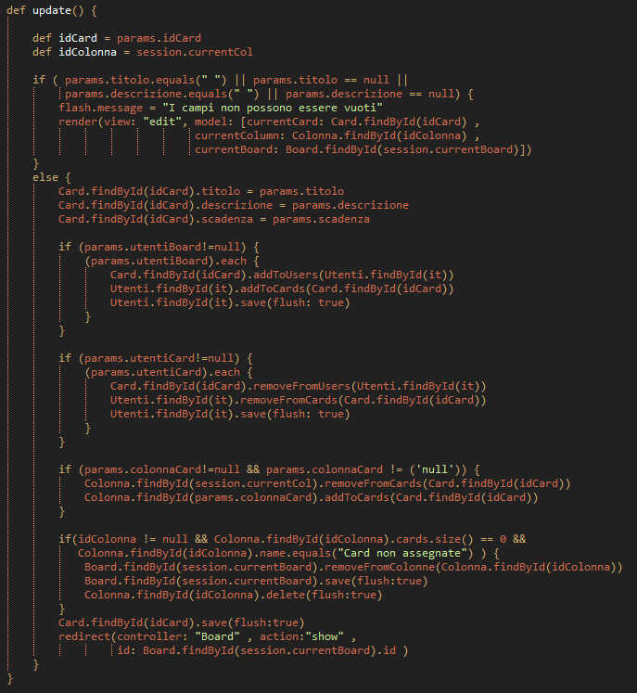
Aggiornamento dati
Card
Dalla view di modifica della card viene richiamata la funzione update() che si occupa di aggiornare i dati della card selezionata.
Effettuato il controllo sulla validità dei dati, se non validi viene visualizzato un messaggio di errore e si viene reindirizzati alla view di modifica dei dati. Altrimenti i dati vengono salvati.
Dalla funzione update() sono gestibili anche gli utenti a cui è assegnata la card, prelevandoli esclusivamente dai partecipanti alla Board. Inoltre è possibile spotare una card da una colonna ad un’altra, della Board presa in esame.

Slide 26
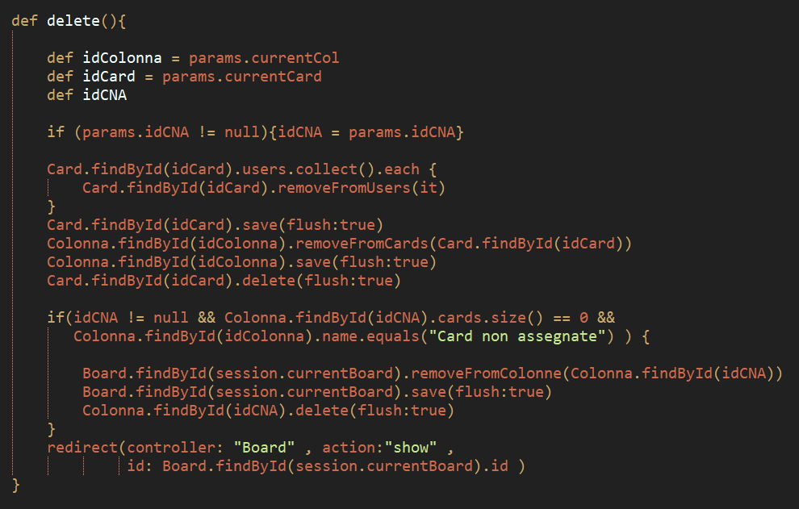
Eliminazione
Card
Alla pressione del tasto di eliminazionde della card, viene invocata la funzione delete(). La funzione recupera l’id della card corrente. Se la card è l’ultima presente in ‘Card non assegnate’ la colonna viene automaticamente eliminata.
Eliminata la card si viene reindirizzati alla board.

Slide 27
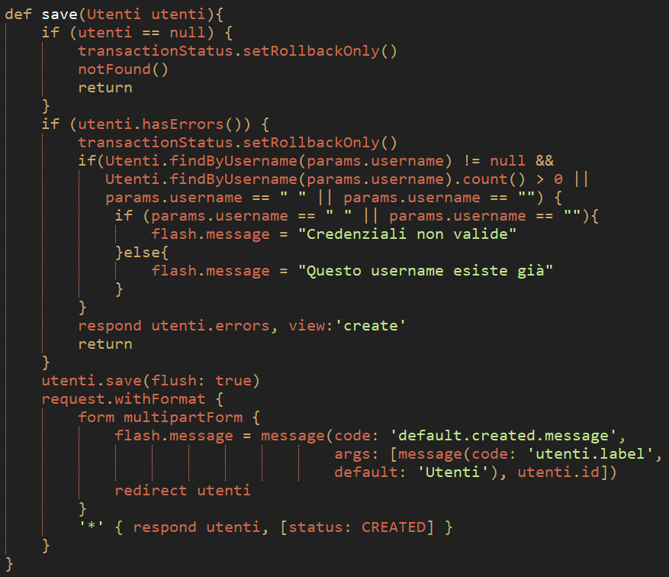
Creazione
utenti
Dalla view di creazione dell’utente, viene richiamata la funzione save() che effettua un controllo sulle credenziali inserite e si assicura che non siano già presenti nel database. In caso di username già presente, si viene reindirizzati alla view di creazione con un messaggio di errore, altrimenti viene salvato con successo l’utente.

Slide 28
Test sul sistema
Test unitari
sul sistema
Alcuni test effettuati sui domini e sui controller del sistema.

Slide 29
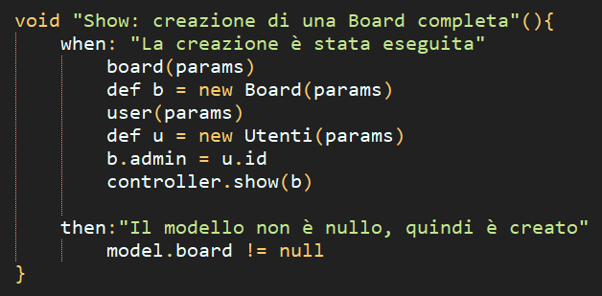
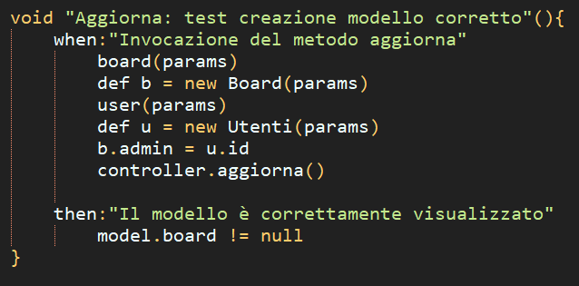
Test sistema
Board:
Test sul controller
Creata una generica board, il modello vine correttamente creato
Data una generica board, l’invocazione del metodo aggiorna crea il modello corretto

Slide 30
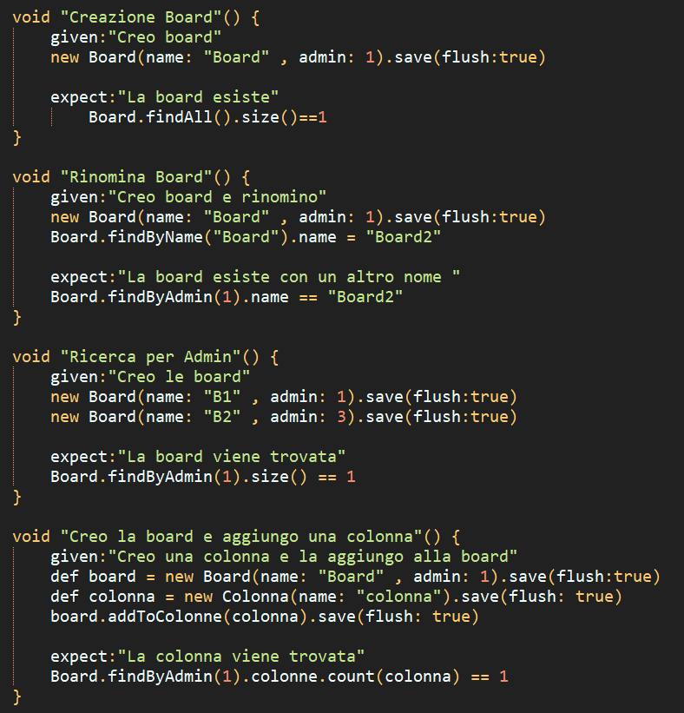
Test sistema
Board:
Test sul dominio
Conteggio numero di board dopo una singola creazione
Rinomiare una generica board
Ricerca tra più board via amministratore
Creo una board pronta all’uso

Slide 31
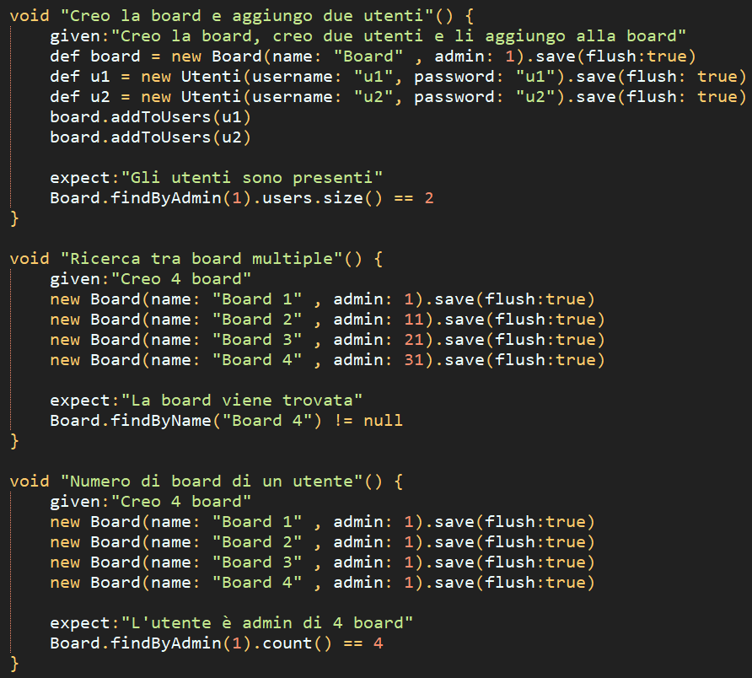
Test sistema
Board:
Test sul dominio
Creata una generica board, aggiungo due utenti al progetto
Creato un numero arbitrario di board, ricerco la board tramite il suo nome
Conteggio numero di board create da un singolo utente

Slide 32
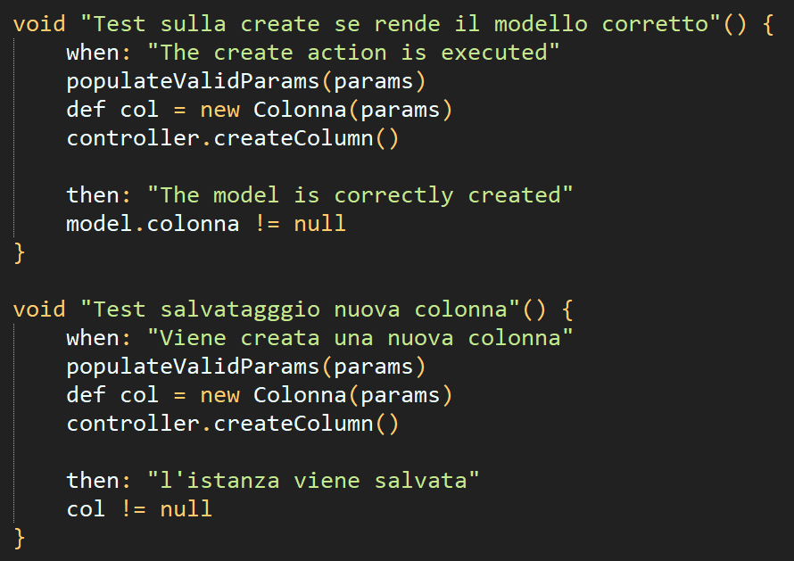
Test sistema
Colonna:
Test sul controller
Creata una generica colonna, il modello vine correttamente creato
Creata una generica colonna, la colonna esiste

Slide 33
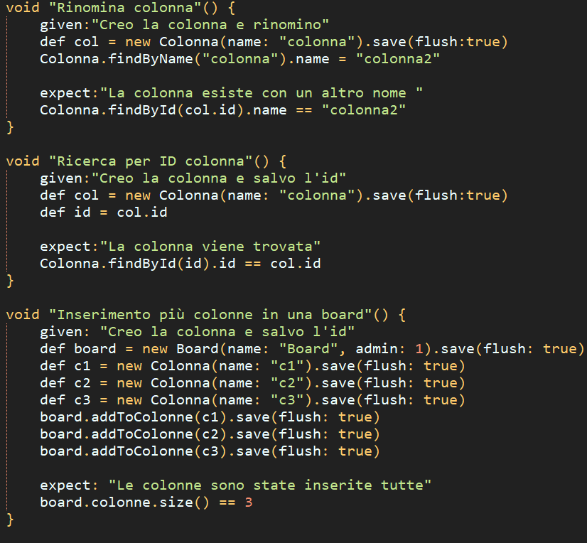
Test sistema
Colonna:
Test sul dominio
Data una colonna presistente, cambio il nome
Ricerca tra le colonne esistenti via id della colonna
Inserimento multiplo di colonne in una board

Slide 34
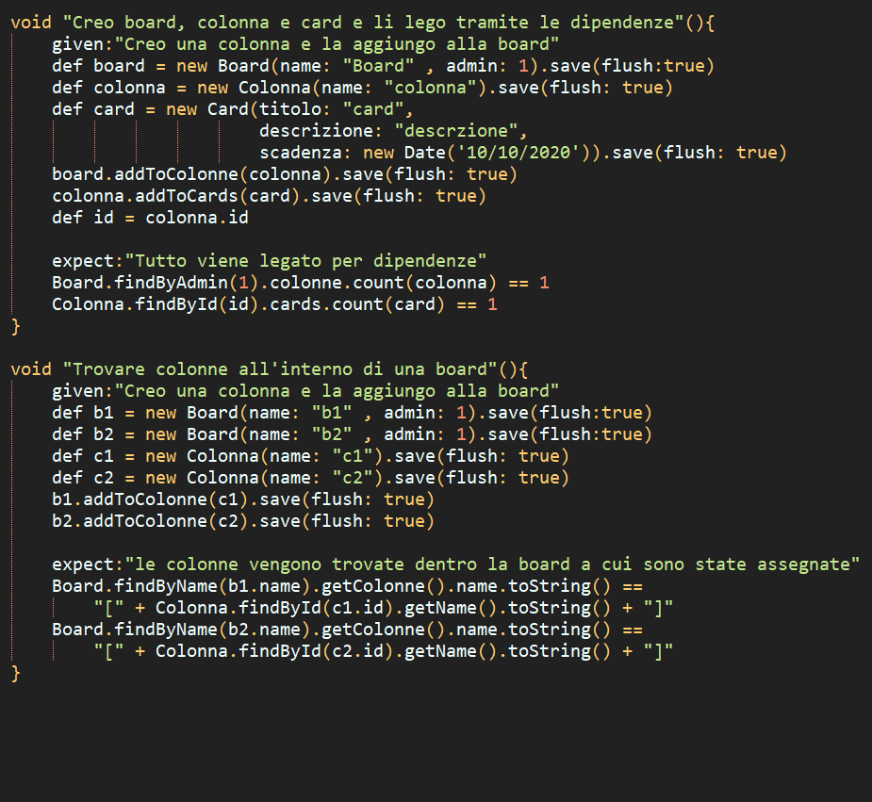
Test sistema
Colonna:
Test sul dominio
Creazione di una board, con una colonna e una card
Ricerca colonne tramite il nome della board

Slide 35
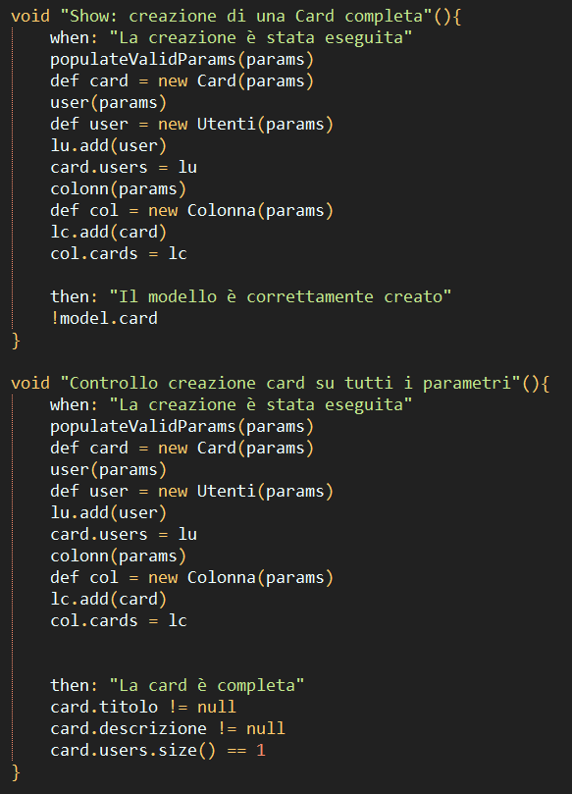
Test sistema
Card:
Test sul controller
Creando una generica card, il modello viene creato
Creata una generica card, i sui campi non sono mai nulli

Slide 36
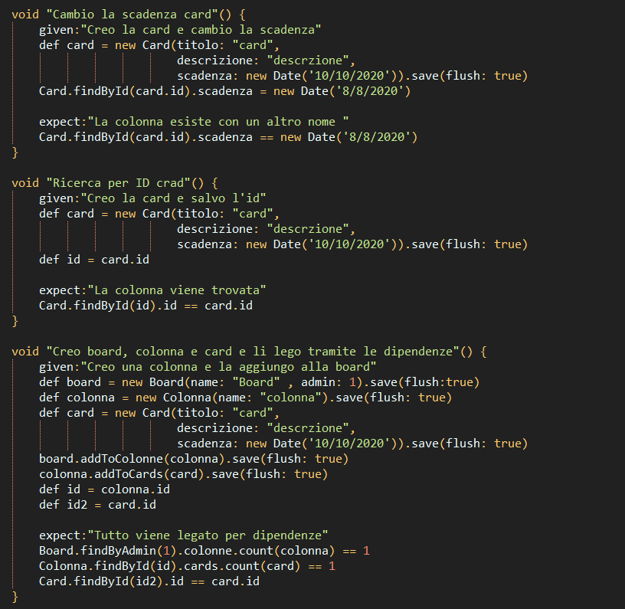
Test sistema
Card:
Test sul dominio
Modifica campo scadenza della card
Ricerca card tramite id
Creazione di una board, con una colonna e una card con verifica anche su card

Slide 37
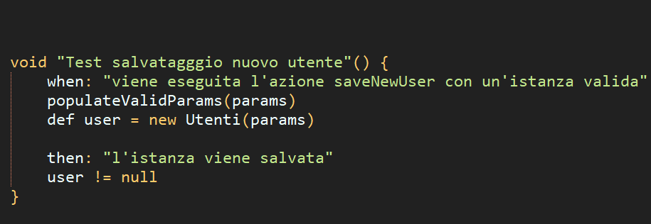
Test sistema
Utenti:
Test sul controller
Salvataggio nuovo utente

Slide 38
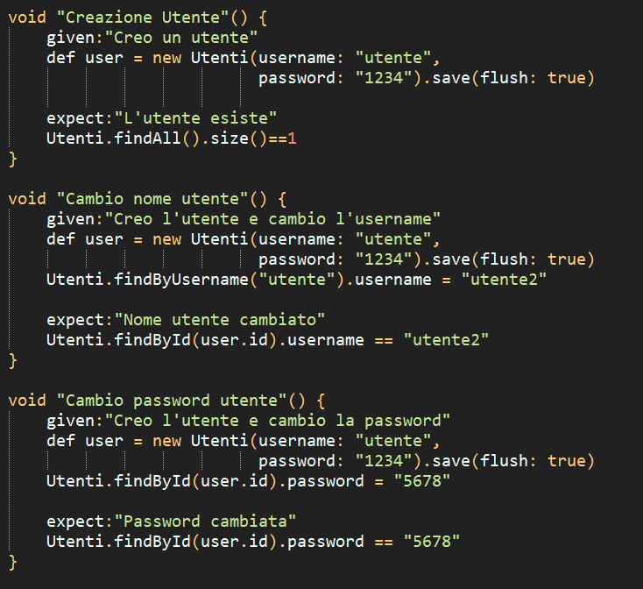
Test sistema
Utenti:
Test sul dominio
Creazione nuovo utente tramite parametri della view
Cambio valore dell’username utente
Cambio valore password dell’utente

Slide 39
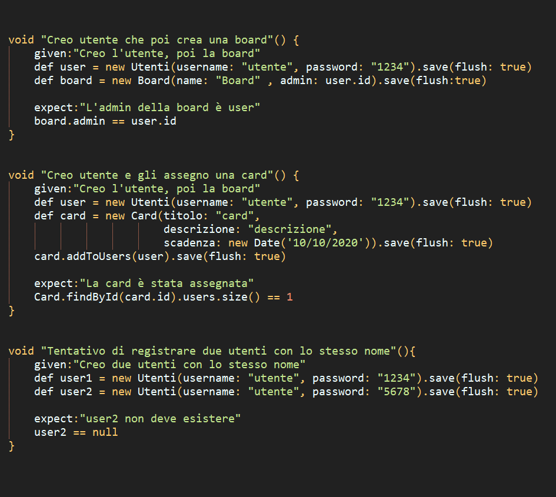
Test sistema
Utenti:
Test sul dominio
Creazione utente, che crea una board che ne diventa amministratore
Creo una card e un utente e assegno la card a quest’ultimo
Tentativo di registrare un utente con credenziali già utilizzate

Slide 40
Test sul sistema
Test di Accettazione
e User Stories
Alcuni test che simulano le azioni che un utente del sistema può compiere durante l’utilizzo

Slide 41
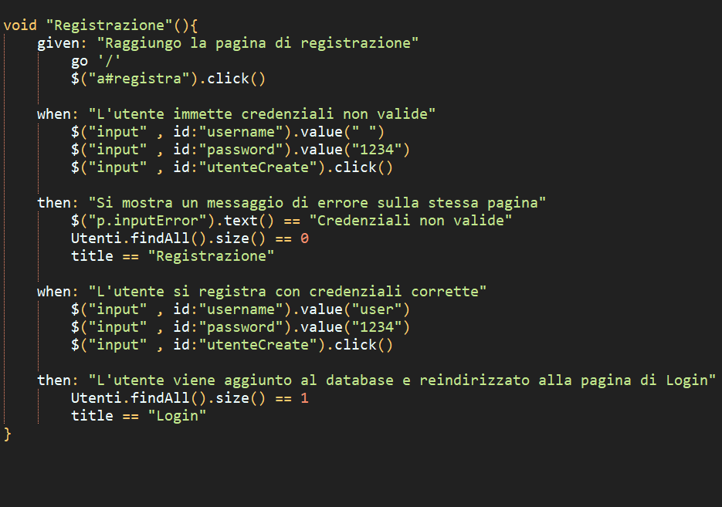
Test di integrazione
Accesso al
Sistema

Slide 42
Test di integrazione
Accesso al
Sistema

Slide 43
Test di integrazione
Accesso al
Sistema

Slide 44
Test di integrazione
Accesso al
Sistema

Slide 45
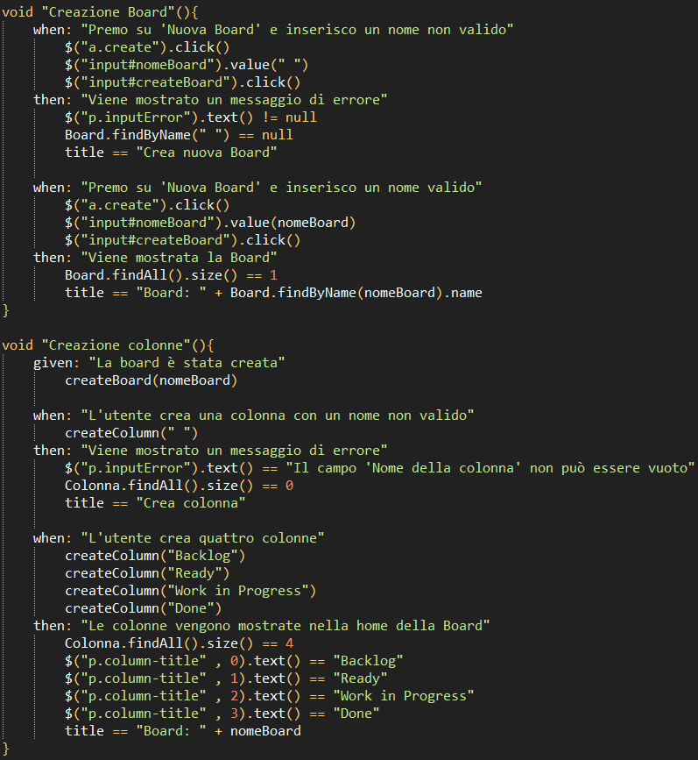
Test di integrazione
Creazione
Progetto

Slide 46
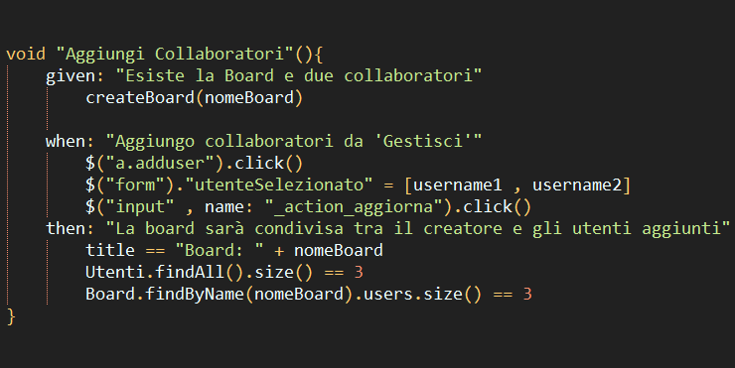
Test di integrazione
Creazione
Progetto

Slide 47
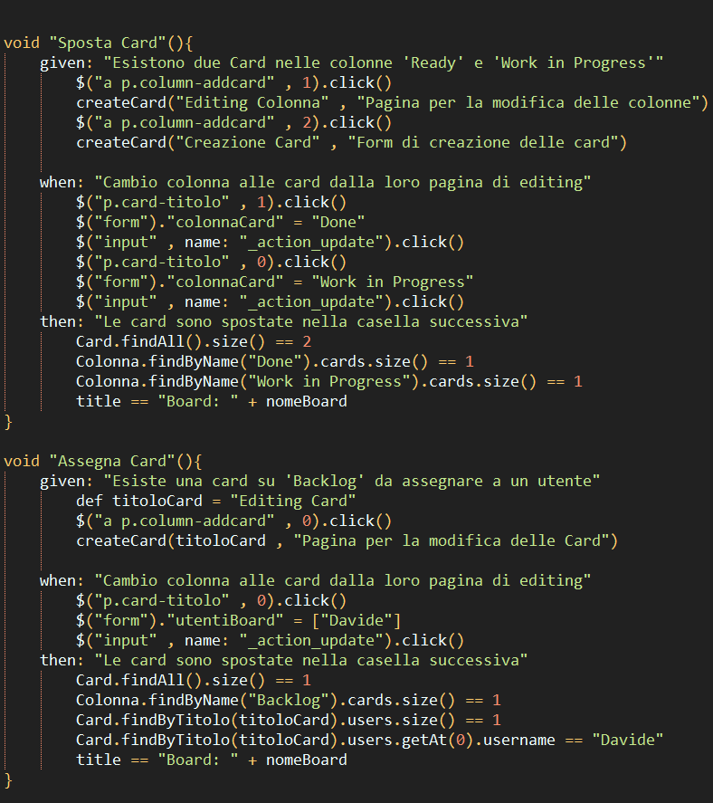
Test di integrazione
Gestione
Card

Slide 48
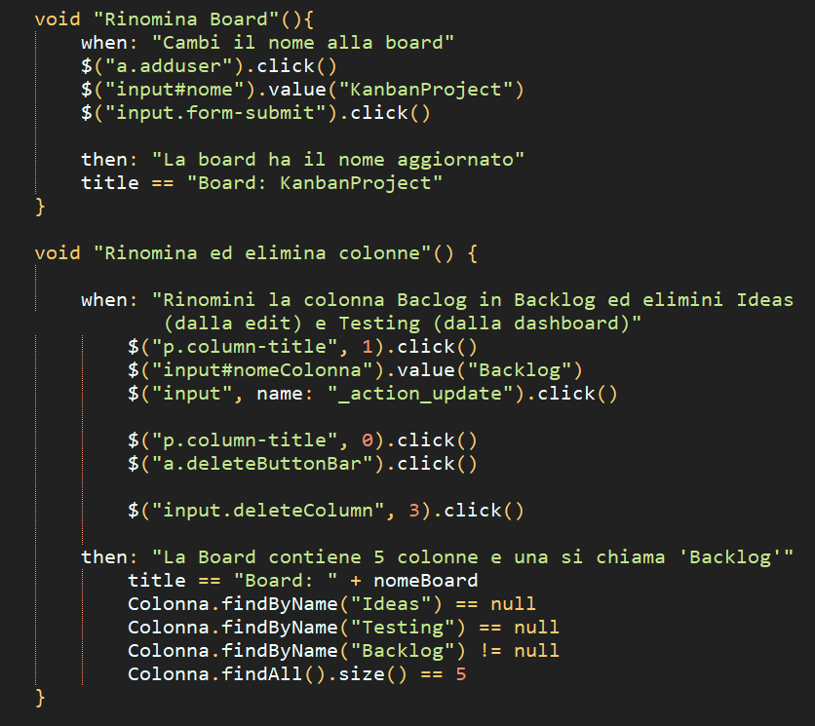
Test di integrazione
Modifica e Cancellazione

Slide 49
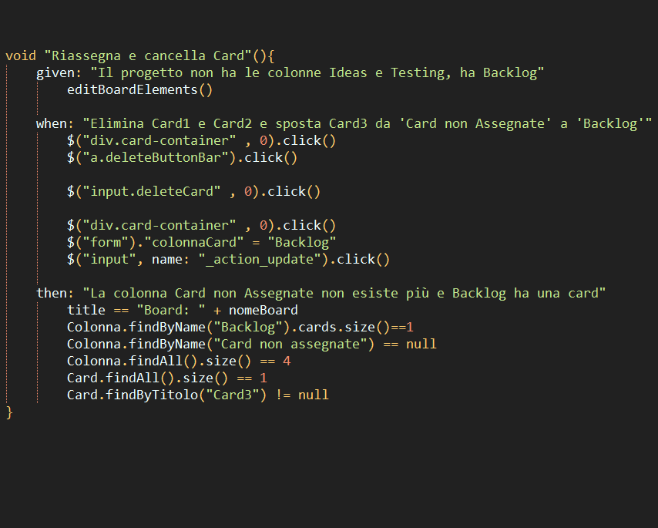
Test di integrazione
Modifica e Cancellazione

Slide 50
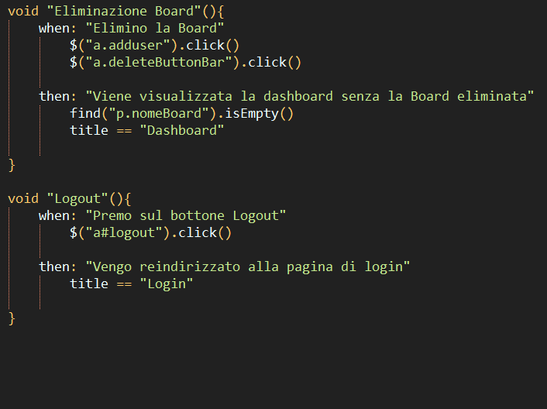
Test di integrazione
Eliminazione
Board e Logout

